Slide 1
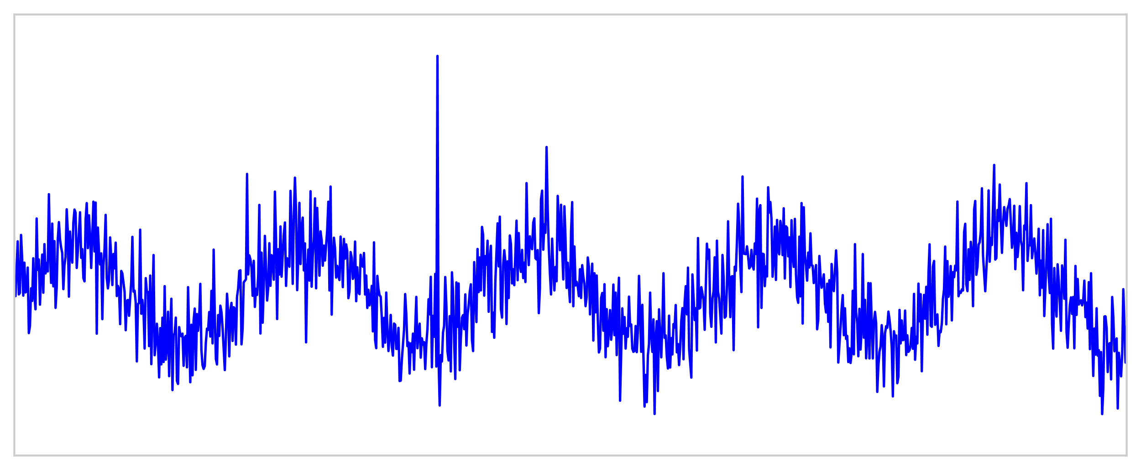


















特征表示$𝔃$
低频Patch 嵌入序列$E_{low}$
高频Patch 嵌入序列$E_{high}$
Anomaly Attention
梯度更新
$$MLP$$
Gaussian
Rescale
先验关联
最小化阶段
$$E_{high}$$
σ
$$×H$$
线性投影
位置编码
线性投影
位置编码
小波-分块
$$W_{Q}$$
$W_{p}权重$矩阵
$b_{p}$偏置项
$E_{pos}位置$编码矩阵
Q
MatMul
Scale
SoftMax
序列关联
最大化阶段
低频近似
分量$X_{low}$
高频细节
分量$X_{high}$
$$W_{K}$$
$$E_{low}$$
K
梯度更新
Linear
Patchization （序列分块，$P,S$）
Patchization （序列分块，$P,S$）
x
$$W_{V}$$
MatMul
Linear
V
块大小$P$,步长$S$
(c)Anomaly Transformer
DWT
（一维离散小波变换）
$$时间序列(X)$$
$$X$$
(a)WPAT
(b) Wavelet-Patch Layer

